Slide 1
A Framework for Fine-Grained Synchronization of
Dependent GPU Kernels
Huang Ziyu
2023/12/26

Slide 2
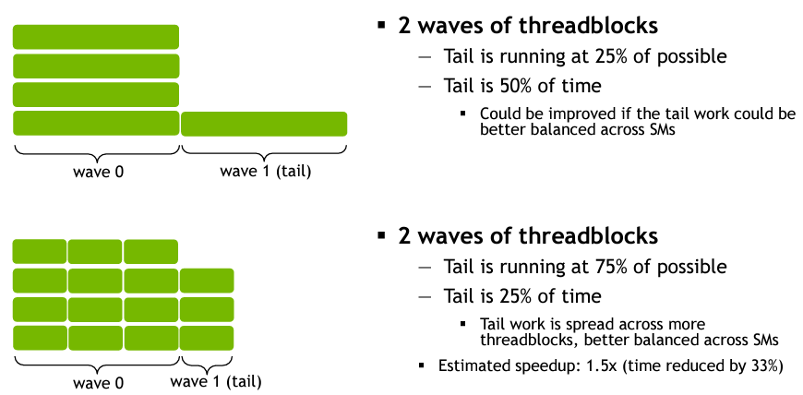
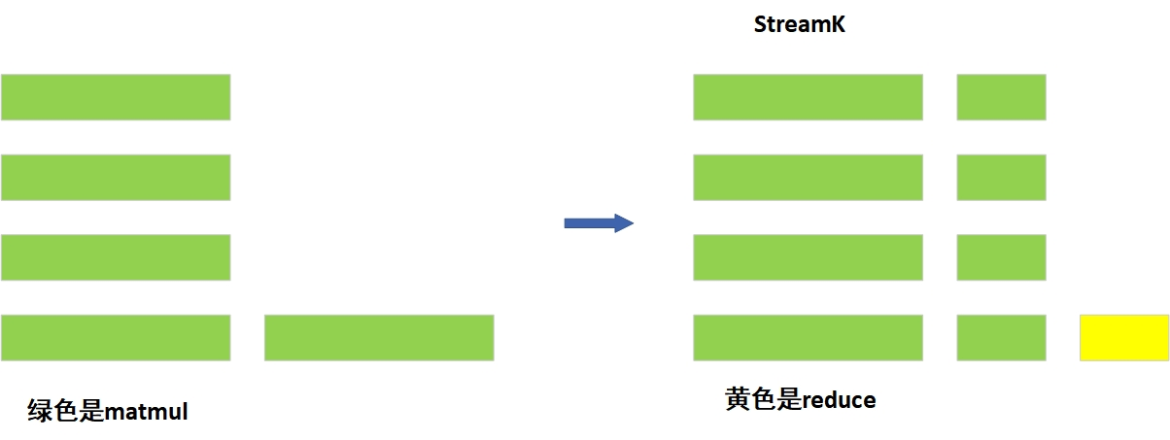
Abstract
机器学习(ML)模型包含高度并行的计算,如矩阵乘法、卷积、Dropout等。这些计算通常在图形处理单元(gpu)上执行,方法是将计算划分为独立的处理块(称为块)。由于tile的数量通常高于GPU的执行单元，因此tile以波的形式在所有执行单元上执行。然而,在最后一波中执行的贴图可能会对执行单元的利用不足,因为贴图并不总是执行单元的倍数。这种利用率不足可以通过在GPU上并发执行多个独立内核或者减小内核的尺寸来减少，但目前对于依赖内核是不可能的。在本文中,我们提出了cuSync,一个为依赖内核编写自定义细粒度同步策略以提高GPU利用率的框架。cuSync同步tile而不是内核,这允许执行多个依赖内核的tile。使用cuSync,我们在几行代码中表达了几个同步策略,并将GPT-3和ResNet-38的推理时间分别减少了 1.19倍和 1.16倍。
传统方法
Notes:
float4、__restrict__ 、#pragma unroll、有时候就是多尝试几种方法
有时候换更新的CUDA库可以更好的控制寄存器。。。不同架构上也不一样。。我甚至在想下一步研究SAAS代码。。看博士导师怎么说了。
给FARREY的建议：
如果我使用GPU来写，
一些优化方法：控制寄存器的方法/控制L2缓存的方法/使用我的比cublas更快的kernel（更精细的latency cover）(能达到理论性能的96%，warpselect能达到50%）
warpselect是2017年的算法，那时候还是帕斯卡架构，现在的安培架构的共享内存大得多。warpselect将大多数值存在寄存器中，受限于共享内存的大小，是否可以换成共享内存存储？
针对张量核心的计算，有进一步优化的可能。技巧藏在cutlass里。因为更快的读取速度，需要匹配更多的缓存和更快的计算。
使用syncwarp而不是syncthread能更快？（因为看到warpselect里主要针对warp进行计算。）（搜了一下，warpselect里面都是syncthread来同步）

Slide 3
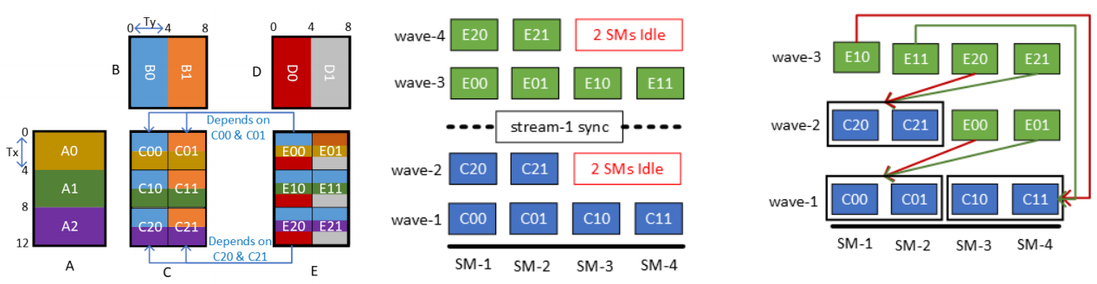
Impulse
给定以下案例。A*B-->C，C*D-->E。假定尺寸为：A=【12*8】。B=【8*8】，C=【12*8】，D=【8*8】，E=【12*8】。假设一波能够执行4个block的计算，一个block计算4*4的尺寸，一个SM执行一个block。如果按照中间图例的计算方式，分别进行计算第一个GEMM和第二个GEMM，那么每次都需要6个block，则都会空出2个SM，硬件利用率为75%。如果我们能够控制计算的顺序，使得优先计算C00,C01，那么与之依赖的E00和E01就可以在wave2中被执行，从而实现100%的硬件利用率。
Notes:
float4、__restrict__ 、#pragma unroll、有时候就是多尝试几种方法
有时候换更新的CUDA库可以更好的控制寄存器。。。不同架构上也不一样。。我甚至在想下一步研究SAAS代码。。看博士导师怎么说了。
给FARREY的建议：
如果我使用GPU来写，
一些优化方法：控制寄存器的方法/控制L2缓存的方法/使用我的比cublas更快的kernel（更精细的latency cover）(能达到理论性能的96%，warpselect能达到50%）
warpselect是2017年的算法，那时候还是帕斯卡架构，现在的安培架构的共享内存大得多。warpselect将大多数值存在寄存器中，受限于共享内存的大小，是否可以换成共享内存存储？
针对张量核心的计算，有进一步优化的可能。技巧藏在cutlass里。因为更快的读取速度，需要匹配更多的缓存和更快的计算。
使用syncwarp而不是syncthread能更快？（因为看到warpselect里主要针对warp进行计算。）（搜了一下，warpselect里面都是syncthread来同步）

Slide 4
Impulse
给定以下案例。A*B-->C，C*D-->E。假定尺寸为：A=【12*8】。B=【8*8】，C=【12*8】，D=【8*8】，E=【12*8】。假设一波能够执行4个block的计算，一个block计算4*4的尺寸，一个SM执行一个block。如果按照中间图例的计算方式，分别进行计算第一个GEMM和第二个GEMM，那么每次都需要6个block，则都会空出2个SM，硬件利用率为75%。如果我们能够控制计算的顺序，使得优先计算C00,C01，那么与之依赖的E00和E01就可以在wave2中被执行，从而实现100%的硬件利用率。
Notes:
float4、__restrict__ 、#pragma unroll、有时候就是多尝试几种方法
有时候换更新的CUDA库可以更好的控制寄存器。。。不同架构上也不一样。。我甚至在想下一步研究SAAS代码。。看博士导师怎么说了。
给FARREY的建议：
如果我使用GPU来写，
一些优化方法：控制寄存器的方法/控制L2缓存的方法/使用我的比cublas更快的kernel（更精细的latency cover）(能达到理论性能的96%，warpselect能达到50%）
warpselect是2017年的算法，那时候还是帕斯卡架构，现在的安培架构的共享内存大得多。warpselect将大多数值存在寄存器中，受限于共享内存的大小，是否可以换成共享内存存储？
针对张量核心的计算，有进一步优化的可能。技巧藏在cutlass里。因为更快的读取速度，需要匹配更多的缓存和更快的计算。
使用syncwarp而不是syncthread能更快？（因为看到warpselect里主要针对warp进行计算。）（搜了一下，warpselect里面都是syncthread来同步）

Slide 5
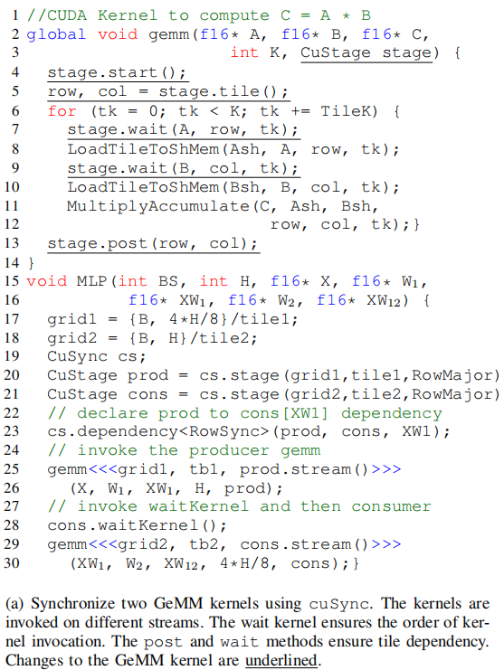
Detail
A. 调用依赖内核
精细同步的第一步是消除内核间的流同步。cuSync通过在不同的CUDA流上调用内核来实现这一点。cuSync为每个内核关联一个CuStage对象。右图中的第20和21行为两个GeMM内核创建了一个生产者（producer）prod和一个消费者（consumer）cons阶段。这些内核在与各自阶段相关联的不同流上被调用。在此之前，代码在第23行声明了两个阶段之间的依赖关系，指定消费者的输入A依赖于生产者的输出。
Notes:
float4、__restrict__ 、#pragma unroll、有时候就是多尝试几种方法
有时候换更新的CUDA库可以更好的控制寄存器。。。不同架构上也不一样。。我甚至在想下一步研究SAAS代码。。看博士导师怎么说了。
给FARREY的建议：
如果我使用GPU来写，
一些优化方法：控制寄存器的方法/控制L2缓存的方法/使用我的比cublas更快的kernel（更精细的latency cover）(能达到理论性能的96%，warpselect能达到50%）
warpselect是2017年的算法，那时候还是帕斯卡架构，现在的安培架构的共享内存大得多。warpselect将大多数值存在寄存器中，受限于共享内存的大小，是否可以换成共享内存存储？
针对张量核心的计算，有进一步优化的可能。技巧藏在cutlass里。因为更快的读取速度，需要匹配更多的缓存和更快的计算。
使用syncwarp而不是syncthread能更快？（因为看到warpselect里主要针对warp进行计算。）（搜了一下，warpselect里面都是syncthread来同步）

Slide 6
Detail
B. 阶段处理顺序
在CUDA中，不同流的内核调度缺乏直接的顺序强制机制，可能导致消费者内核先于生产者内核执行，影响性能或造成死锁。为解决此问题，cuSync提供了强制内核调度顺序的机制。例如，在消费者阶段，通过调用等待内核（wait-kernel）来控制执行顺序。等待内核在消费者流中以单线程运行，通过全局内存中的信号量，使用繁忙等待的循环监控依赖内核的状态。（这里会反复访问全局内存，是缓慢的，是否可以移到共享内存里？）内核需调用stage.start()方法设置信号量。等待内核完成后，CUDA运行时才会调度相关联的内核，确保消费者内核不会在生产者内核至少一个线程块执行前启动。
Notes:
float4、__restrict__ 、#pragma unroll、有时候就是多尝试几种方法
有时候换更新的CUDA库可以更好的控制寄存器。。。不同架构上也不一样。。我甚至在想下一步研究SAAS代码。。看博士导师怎么说了。
给FARREY的建议：
如果我使用GPU来写，
一些优化方法：控制寄存器的方法/控制L2缓存的方法/使用我的比cublas更快的kernel（更精细的latency cover）(能达到理论性能的96%，warpselect能达到50%）
warpselect是2017年的算法，那时候还是帕斯卡架构，现在的安培架构的共享内存大得多。warpselect将大多数值存在寄存器中，受限于共享内存的大小，是否可以换成共享内存存储？
针对张量核心的计算，有进一步优化的可能。技巧藏在cutlass里。因为更快的读取速度，需要匹配更多的缓存和更快的计算。
使用syncwarp而不是syncthread能更快？（因为看到warpselect里主要针对warp进行计算。）（搜了一下，warpselect里面都是syncthread来同步）

Slide 7
Detail
C. Tile处理顺序
CUDA运行时可以以任意顺序将线程块调度到SM（流式多处理器）上，这可能导致依赖内核中的不可预测等待时间。理想情况下，我们希望按照生产者内核生成tile的顺序来调度消费者内核的线程块。cuSync按以下方式强制执行此顺序。每个内核调用stage.tile()（第5行）来计算它接下来需要计算的tile。在内部，cuSync为每个阶段维护一个全局计数器，用以决定tile计算的顺序。在示例中，第20行和第21行的模板参数RowMajor确保了两个内核以行主序的方式生成瓦片，这独立于CUDA运行时如何调度线程块。cuSync还支持其他tile顺序，如列主序和跳跃行主序。
Notes:
float4、__restrict__ 、#pragma unroll、有时候就是多尝试几种方法
有时候换更新的CUDA库可以更好的控制寄存器。。。不同架构上也不一样。。我甚至在想下一步研究SAAS代码。。看博士导师怎么说了。
给FARREY的建议：
如果我使用GPU来写，
一些优化方法：控制寄存器的方法/控制L2缓存的方法/使用我的比cublas更快的kernel（更精细的latency cover）(能达到理论性能的96%，warpselect能达到50%）
warpselect是2017年的算法，那时候还是帕斯卡架构，现在的安培架构的共享内存大得多。warpselect将大多数值存在寄存器中，受限于共享内存的大小，是否可以换成共享内存存储？
针对张量核心的计算，有进一步优化的可能。技巧藏在cutlass里。因为更快的读取速度，需要匹配更多的缓存和更快的计算。
使用syncwarp而不是syncthread能更快？（因为看到warpselect里主要针对warp进行计算。）（搜了一下，warpselect里面都是syncthread来同步）

Slide 8
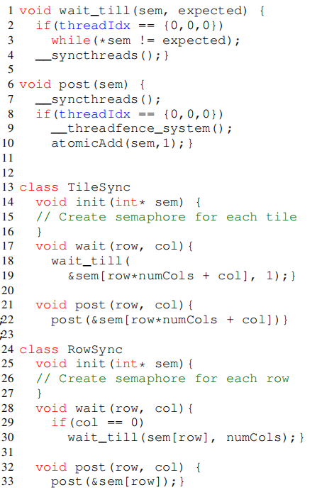
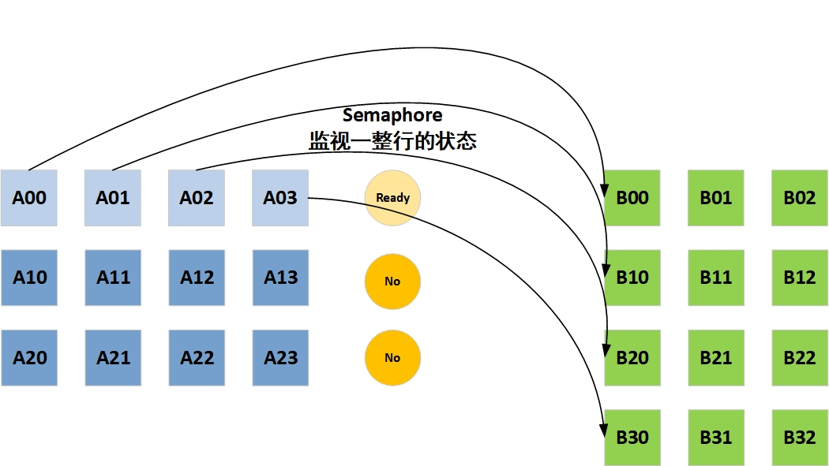
Detail
RowSync：
很显然第二个GEMM所依赖的是C的每个整行，如果以每个block的完成为粒度设置信号量则会耽误太多的通信时间。如右图所示，对一整行设置信号量，使用post和wait函数进行计算控制。
Notes:
float4、__restrict__ 、#pragma unroll、有时候就是多尝试几种方法
有时候换更新的CUDA库可以更好的控制寄存器。。。不同架构上也不一样。。我甚至在想下一步研究SAAS代码。。看博士导师怎么说了。
给FARREY的建议：
如果我使用GPU来写，
一些优化方法：控制寄存器的方法/控制L2缓存的方法/使用我的比cublas更快的kernel（更精细的latency cover）(能达到理论性能的96%，warpselect能达到50%）
warpselect是2017年的算法，那时候还是帕斯卡架构，现在的安培架构的共享内存大得多。warpselect将大多数值存在寄存器中，受限于共享内存的大小，是否可以换成共享内存存储？
针对张量核心的计算，有进一步优化的可能。技巧藏在cutlass里。因为更快的读取速度，需要匹配更多的缓存和更快的计算。
使用syncwarp而不是syncthread能更快？（因为看到warpselect里主要针对warp进行计算。）（搜了一下，warpselect里面都是syncthread来同步）

Slide 9
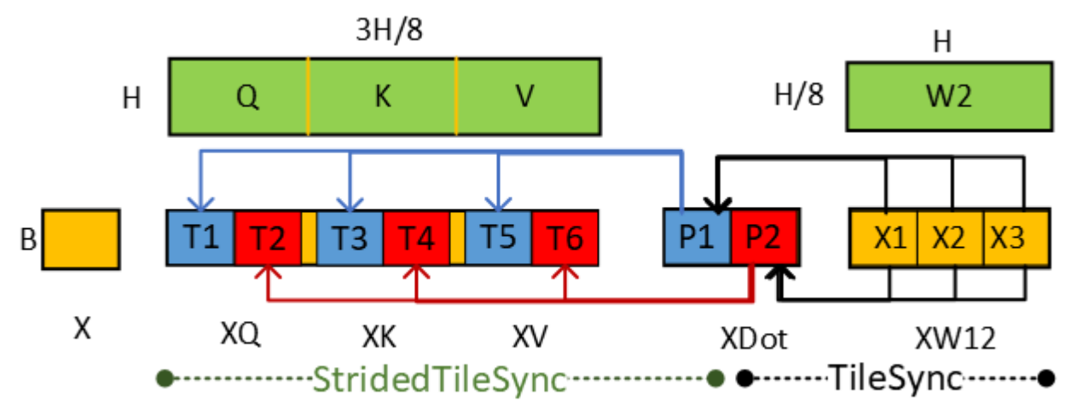
Detail
StridedSync：
下图展示了GPT-3自注意力（Self-Attention）中三个内核之间Tile的依赖关系。第一个GeMM的结果X QKV，沿着列被等分为三个矩阵：XQ、XK和XV。点积内核执行XQ、XK和XV的点积，并对点积输出执行softmax，以返回矩阵XDot。因此，XDot的第i列Tile依赖于XQ、XK和XV的第i列Tile。此外，XW12的每个行Tile依赖于计算相同行的XDot的所有Tile。
Notes:
float4、__restrict__ 、#pragma unroll、有时候就是多尝试几种方法
有时候换更新的CUDA库可以更好的控制寄存器。。。不同架构上也不一样。。我甚至在想下一步研究SAAS代码。。看博士导师怎么说了。
给FARREY的建议：
如果我使用GPU来写，
一些优化方法：控制寄存器的方法/控制L2缓存的方法/使用我的比cublas更快的kernel（更精细的latency cover）(能达到理论性能的96%，warpselect能达到50%）
warpselect是2017年的算法，那时候还是帕斯卡架构，现在的安培架构的共享内存大得多。warpselect将大多数值存在寄存器中，受限于共享内存的大小，是否可以换成共享内存存储？
针对张量核心的计算，有进一步优化的可能。技巧藏在cutlass里。因为更快的读取速度，需要匹配更多的缓存和更快的计算。
使用syncwarp而不是syncthread能更快？（因为看到warpselect里主要针对warp进行计算。）（搜了一下，warpselect里面都是syncthread来同步）

Slide 10
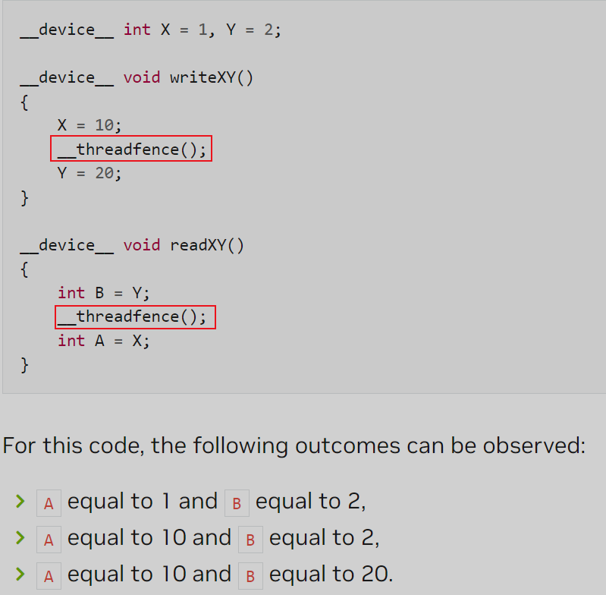
Detail
Post方法：策略的post方法获取一个信号量，然后对该信号量调用post。在右图中，post方法首先执行__syncthreads以确保线程块的所有线程都计算了Tile并发出了存储指令，将计算出的Tile元素写入全局内存（第7行）。然后，该方法执行一个内存屏障，以确保所有对全局内存的写入对其他内核的线程都是可见的（第9行）。最后，该方法将信号量的值增加1。
Notes:
float4、__restrict__ 、#pragma unroll、有时候就是多尝试几种方法
有时候换更新的CUDA库可以更好的控制寄存器。。。不同架构上也不一样。。我甚至在想下一步研究SAAS代码。。看博士导师怎么说了。
给FARREY的建议：
如果我使用GPU来写，
一些优化方法：控制寄存器的方法/控制L2缓存的方法/使用我的比cublas更快的kernel（更精细的latency cover）(能达到理论性能的96%，warpselect能达到50%）
warpselect是2017年的算法，那时候还是帕斯卡架构，现在的安培架构的共享内存大得多。warpselect将大多数值存在寄存器中，受限于共享内存的大小，是否可以换成共享内存存储？
针对张量核心的计算，有进一步优化的可能。技巧藏在cutlass里。因为更快的读取速度，需要匹配更多的缓存和更快的计算。
使用syncwarp而不是syncthread能更快？（因为看到warpselect里主要针对warp进行计算。）（搜了一下，warpselect里面都是syncthread来同步）

Slide 11
Detail
__device__ unsigned int count = 0;
__shared__ bool isLastBlockDone;
__global__ void sum(const float* array, unsigned int N,
volatile float* result)
{
// Each block sums a subset of the input array.
float partialSum = calculatePartialSum(array, N);
if (threadIdx.x == 0) {
isLastBlockDone = (value == (gridDim.x - 1));
}
// Synchronize to make sure that each thread reads
// the correct value of isLastBlockDone.
__syncthreads();
if (isLastBlockDone) {
// The last block sums the partial sums
// stored in result[0 .. gridDim.x-1]
float totalSum = calculateTotalSum(result);
if (threadIdx.x == 0) {
// Thread 0 of last block stores the total sum
// to global memory and resets the count
// varialble, so that the next kernel call
// works properly.
result[0] = totalSum;
count = 0;
}
}
}
Notes:
一个常见的用例是线程消费其他线程产生的数据，如下面这个内核代码示例所示，它在一次调用中计算了一个包含N个数字的数组的和。每个块首先对数组的一个子集求和，并将结果存储在全局内存中。当所有块都完成后，最后一个完成的块从全局内存中读取每个这些部分和，并将它们相加以获得最终结果。为了确定哪个块最后完成，每个块使用原子增加计数器来表示它已完成计算并存储其部分和（关于原子函数的详细信息见原子函数）。最后一个块是收到计数器值等于gridDim.x-1的块。如果在存储部分和与增加计数器之间没有放置栅栏，那么计数器可能在部分和被存储之前就增加了，因此，可能达到gridDim.x-1并让最后一个块开始读取部分和，而这些部分和实际上还没有在内存中更新。

Slide 12
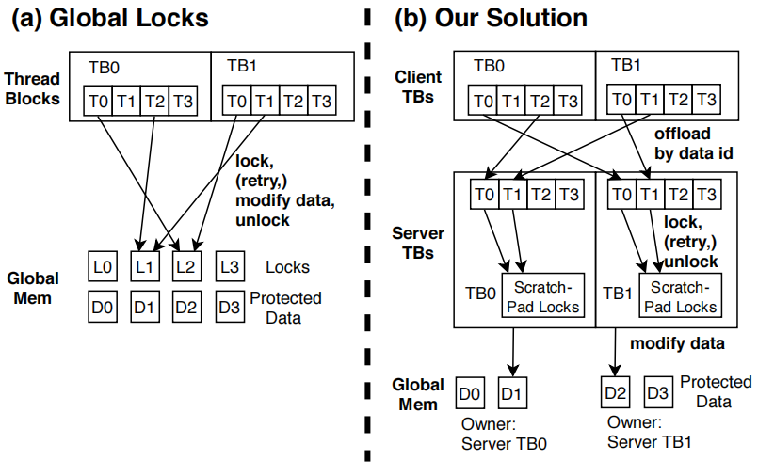
Detail
Wait方法：策略的wait方法获取一个信号量，然后对该信号量调用wait_till。在右图中，wait_till函数使用线程块的第一个线程在一个while循环中读取信号量的值（第3行）。当第一个线程在信号量上等待时，线程块的所有其他线程在__syncthreads上等待（第4行）。当值变为预期值时，第一个线程到达__syncthreads，线程块的所有线程都从生产者Tile读取数据。
这里可以考虑使用一个单独的block的共享内存来处理。因为反复询问全局内存可能是低效的。
Notes:
float4、__restrict__ 、#pragma unroll、有时候就是多尝试几种方法
有时候换更新的CUDA库可以更好的控制寄存器。。。不同架构上也不一样。。我甚至在想下一步研究SAAS代码。。看博士导师怎么说了。
给FARREY的建议：
如果我使用GPU来写，
一些优化方法：控制寄存器的方法/控制L2缓存的方法/使用我的比cublas更快的kernel（更精细的latency cover）(能达到理论性能的96%，warpselect能达到50%）
warpselect是2017年的算法，那时候还是帕斯卡架构，现在的安培架构的共享内存大得多。warpselect将大多数值存在寄存器中，受限于共享内存的大小，是否可以换成共享内存存储？
针对张量核心的计算，有进一步优化的可能。技巧藏在cutlass里。因为更快的读取速度，需要匹配更多的缓存和更快的计算。
使用syncwarp而不是syncthread能更快？（因为看到warpselect里主要针对warp进行计算。）（搜了一下，warpselect里面都是syncthread来同步）

Slide 13
Optimization
避免使用等待内核：等待内核是必需的，以确保生产者内核的所有线程块在消费者内核之前被调度到GPU上。然而，如果生产者和消费者内核的线程块可以在单个波次中被调度，我们可以避免调用等待内核。当两个内核的线程块总和小于或等于两个内核的最小占用率时，这个条件就满足了。
重新排序Tile加载和同步：基于Tile的CUDA内核的一般工作流程是加载每个输入的Tile，然后对这些Tile执行操作。我们可以重新排序一个输入的Tile等待与另一个Tile的加载，以使一个Tile的等待与另一个输入的Tile的加载重叠。
此处比如说A*B*C，那么作为(A*B)*C，需要等A*B得到结果，但是这个等待的过程可以先加载C，而不是等到A*B发出semaphore之后再加载A*B的结果和C。
Notes:
float4、__restrict__ 、#pragma unroll、有时候就是多尝试几种方法
有时候换更新的CUDA库可以更好的控制寄存器。。。不同架构上也不一样。。我甚至在想下一步研究SAAS代码。。看博士导师怎么说了。
给FARREY的建议：
如果我使用GPU来写，
一些优化方法：控制寄存器的方法/控制L2缓存的方法/使用我的比cublas更快的kernel（更精细的latency cover）(能达到理论性能的96%，warpselect能达到50%）
warpselect是2017年的算法，那时候还是帕斯卡架构，现在的安培架构的共享内存大得多。warpselect将大多数值存在寄存器中，受限于共享内存的大小，是否可以换成共享内存存储？
针对张量核心的计算，有进一步优化的可能。技巧藏在cutlass里。因为更快的读取速度，需要匹配更多的缓存和更快的计算。
使用syncwarp而不是syncthread能更快？（因为看到warpselect里主要针对warp进行计算。）（搜了一下，warpselect里面都是syncthread来同步）

Slide 14
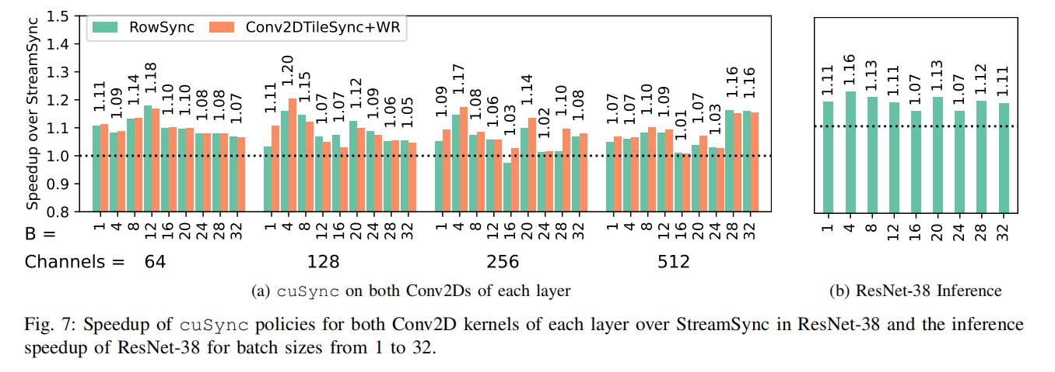
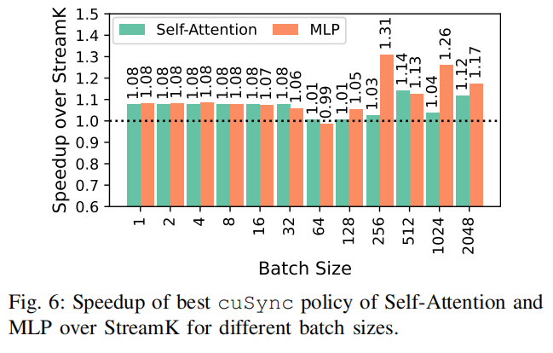
Results
在self attention和MLP，以及conv2D和resnet38的推理场景下进行了测试，结果平均能够提升10%左右
Notes:
float4、__restrict__ 、#pragma unroll、有时候就是多尝试几种方法
有时候换更新的CUDA库可以更好的控制寄存器。。。不同架构上也不一样。。我甚至在想下一步研究SAAS代码。。看博士导师怎么说了。
给FARREY的建议：
如果我使用GPU来写，
一些优化方法：控制寄存器的方法/控制L2缓存的方法/使用我的比cublas更快的kernel（更精细的latency cover）(能达到理论性能的96%，warpselect能达到50%）
warpselect是2017年的算法，那时候还是帕斯卡架构，现在的安培架构的共享内存大得多。warpselect将大多数值存在寄存器中，受限于共享内存的大小，是否可以换成共享内存存储？
针对张量核心的计算，有进一步优化的可能。技巧藏在cutlass里。因为更快的读取速度，需要匹配更多的缓存和更快的计算。
使用syncwarp而不是syncthread能更快？（因为看到warpselect里主要针对warp进行计算。）（搜了一下，warpselect里面都是syncthread来同步）

Slide 15
Thank you!

